Slide 1
service worker
一步一步来
BY
熊旭
网易金融前端

Slide 2
1
从浏览器进/线程说起

Slide 3

两个问题
？？？
1、什么是GPU加速，为什么可以加速
？？？
？？？
2、js为单线程，一直在执行，那么谁去计算定时器的时间
Notes:
1、sw.js文件本身，采用http自带的缓存机制，所以不会导致循环缓存

Slide 4
浏览器进程
--浏览器为多进程
Browser进程
第三方插件进程
*浏览器主线程
只有1个
每种类型的插件对应一个进程
仅在插件使用时创建
渲染进程
GPU进程
主进程
一个tab一个
页面渲染，脚本执行，时间处理等等
只有1个
Notes:
主要包括以下几种进程
浏览器进程：
负责浏览器界面显示，与用户交互。如前进，后退等
负责各个页面的管理，创建和销毁其他进程
将Renderer进程得到的内存中的Bitmap，绘制到用户界面上
网络资源的管理，下载等
渲染进程：
多个同类型的进程会合并
避免单个page crash影响整个浏览器
避免第三方插件crash影响整个浏览器
多进程充分利用多核优势
方便使用沙盒模型隔离插件等进程，提高浏览器稳定性

Slide 5
渲染进程
--为多线程
GUI渲染线程
页面渲染
Js引擎线程
解析处理js的线程
事件触发线程
控制事件循环，处理事件循环队列
定时触发器线程
setTimeout 和setInterval所在线程
异步http请求线程
异步请求
Notes:
主要的常驻线程
Js引擎线程-》事件触发线程=》（定时器触发线程或则异步http请求线程）=》js队列尾部，等待js引擎线程
Http请求线程不是常驻，执行完了就会消失
宏任务有事件触发线程维护，那么微任务是有哪个线程来维护的呢？
Js引擎线程
。

Slide 6
渲染进程运行机制
Notes:
1. js引擎线程在执行栈中执行一个宏任务。
2. 执行过程中遇到微任务，将微任务添加到微任务队列中，如果遇到某些任务交给事件触发线程，事件触发线程又分配给响应的处理线程，处理完毕之后再加入到一待处理队列的列尾部
3. 当前宏任务执行完毕，立即执行微任务队列中的任务。
4. 当前微任务队列中的任务执行完毕，检查渲染，GUI线程接管渲染，和js引擎线程互斥，所以会停下来等他渲染完毕
5. 渲染完毕后，js线程接管，开启下一次事件循环，执行下一次宏任务（事件队列中取）。
这里还有一点要指出的是，页面渲染有渲染宣传完成，当然渲染的过程当中可能还会需要GPU进程的帮助，但是最终的绘制是有浏览器主进程来完成的

Slide 7
问题
异步编程
Js引擎线程和GUI线程互斥！！！
多线程
Notes:
所以运行复杂的js，会阻塞页面的渲染，
以前，我们一般都是通过异步变成的方式，将复杂任务拆分到多个异步队列中，但是虽然是异步，但是实际还是单线程，效率有限
所以，另外一个解决方案就是：多线程来，worker线程

Slide 8
Worker线程？？
独立于Js引擎线程外可操作js的线程
Notes:
前面说了这么多线程，但是从本质上来讲，能操作js的只有js引擎线程，现在多了个worker线程，这个线程不会和GUI线程互斥，也不会和Js引擎线程互斥，所以不会影响页面的渲染。
现在我们一般称Js引擎线程为主线程，worker线程为子线程

Slide 9
Worker特点
1、同源限制
2、DOM 限制
3、通信限制
4、脚本限制
5、文件限制
Notes:
1）同源限制
分配给 Worker 线程运行的脚本文件，必须与主线程的脚本文件同源。
（2）DOM 限制
Wor ker 线程所在的全局对象，与主线程不一样，无法读取主线程所在网页的 DOM 对象，也无法使用document、window、parent这些对象。但是，Worker 线程可以navigator对象和location对象。
在worker线程里的navigator和location分别是WorkerNavigator和WorkerLocation的实例对象，并不完全是我们所熟悉的navigator和location。
（3）通信联系
Worker 线程和主线程不在 同一个上下文环境，它们不能直接通信，必须通过消息完成。
（4）脚本限制
子线程无法读取网页的全局变量和函数，也不能执行alert和confirm方法，不过可以执行setInterval和setTimeout，以及使用XMLHttpRequest对象发出AJAX请求。
（5）文件限制
子线程无法读取本地文件，即子线程无法打开本机的文件系统（file://），它所加载的脚本，必须来自网络。

Slide 10
Worker线程分类
WebWorker
SharedWorker
1、目前运行在worker线程杀青的有哪些？
2、分别的运行机制又是如何的？
serviceWorker
Notes:
WebWorker只属于某个页面，不会和其他页面的Render进程（渲染进程）共享
所以Chrome在Render进程中（每一个Tab页就是一个render进程）创建一个新的线程来运行Worker中的JavaScript程序。
SharedWorker是浏览器所有页面共享的，不能采用与Worker同样的方式实现，因为它不隶属于某个Render进程，可以为多个Render进程共享使用
具有统一的全局作用域：SharedWorkerGlobalScope
所以Chrome浏览器为SharedWorker单独创建一个进程来运行JavaScript程序，在浏览器中每个相同的JavaScript域下只存在一个SharedWorker进程，不管它被创建多少次。

Slide 11
serviceWorker
这是一个worker
充当Web应用程序与浏览器之间的代理服务器
Notes:
前面叽叽歪歪了半天，终于进入了今天的猪脚，serviceWorker
1、具备worker所具有的特点
2、只能在https环境使用，localhost，和127.0.0.1除外
类似与shareWdorker，也是有浏览器起一个进程来实现

Slide 12
serviceWorker特点
1、具备worker的特点
2、永久存在
3、离线内容开发者可控
4、能向客户端推送消息
5、必须在https环境下才能工作

Slide 13
serviceWorker使用
navigator.serviceWorker.register('./sw.js', {scope: './'})
self.addEventListener('install', () => {
console.log('sw event: install');
});
self.addEventListener('activate', () => {
console.log('sw event: activate');
});
self.addEventListener(‘fetch’, () => {
console.log('sw event: fetch');
});
Notes:
新建一个js文件，作为service worker，然后在主线程注册下就好了，是不是非常的简单
1、必须同域之下
2、第二个参数非必须，指定注册的作用域
注册非常的简单，再来看看内部的实现
内部只需要监听事件，然后再做处理就可以了，注意这里的self不是别名，指代的就是service worker对象

Slide 14
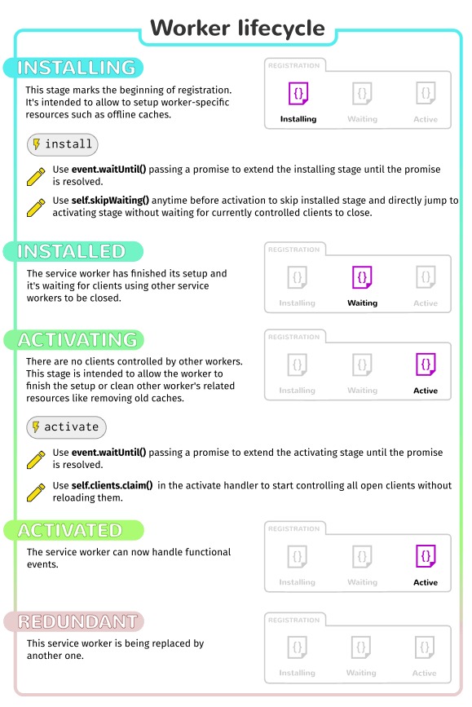
从生命周期来看
Notes:
生命周期：
安装( installing )：这个状态发生在 Service Worker 注册之后，表示开始安装，触发 install 事件回调指定一些静态资源进行离线缓存。
install 事件回调中有两个方法：
event.waitUntil()：传入一个 Promise 为参数，等到该 Promise 为 resolve 状态为止。
self.skipWaiting()：self 是当前 context 的 global 变量，执行该方法表示强制当前处在 waiting 状态的 Service Worker 进入 activate 状态。
安装后( installed )：Service Worker 已经完成了安装，并且等待其他的 Service Worker 线程被关闭。
激活( activating )：在这个状态下没有被其他的 Service Worker 控制的客户端，允许当前的 worker 完成安装，并且清除了其他的 worker 以及关联缓存的旧缓存资源，等待新的 Service Worker 线程被激活。
activate 回调中有两个方法：
event.waitUntil()：传入一个 Promise 为参数，等到该 Promise 为 resolve 状态为止。
self.clients.claim()：在 activate 事件回调中执行该方法表示取得页面的控制权, 这样之后打开页面都会使用版本更新的缓存。旧的 Service Worker 脚本不再控制着页面，之后会被停止。
激活后( activated )：在这个状态会处理 activate 事件回调 (提供了更新缓存策略的机会)。并可以处理功能性的事件 fetch (请求)、sync (后台同步)、push (推送)。
废弃状态 ( redundant )：这个状态表示一个 Service Worker 的生命周期结束。
还有一个waiting状态才对

Slide 15
缓存
静态缓存
动态缓存
Notes:
我们都知道，service worker 被大家熟知的就是离线缓存功能，但是我们看之前的demo也好，生命周期也罢，都没有缓存的任何信息
没错，service worker 本来就是没有缓存功能的，如果想要缓存则需要借助，cacheStory（缓存静态资源）或则indexdb（缓存数据），但是不能使用localStory，大家知道为什么吗？
缓存又分静态缓存和动态缓存

Slide 16
静态缓存
第二次访问即可离线
需要将需要缓存的 URL 在编译时插入到脚本中，增加代码量和降低可维护性
Notes:
有一个资源加载失败，文件就会加载失败，如果不想某些文件加载失败影响整个的话就不要把加载文件放入

Slide 17
动态缓存
无需编译，无需指定缓存资源
需要多执行一次，缓存才能生效

Slide 18
合理使用缓存
安装时缓存
网络时缓存
缓存获取，回到网络
缓存获取，访问网络
Notes:
1、不变的静态资源，使用静态缓存
2、到缓存去数据，取不到则去网络获取，获取之后，再讲数据缓存起来
3、先获取缓存，取不到则去获取网络，离线包的处理方式
4、需要2次请求，一次取缓存，一次取网络，网络会更新缓存，适用于频繁更新的内容

Slide 19
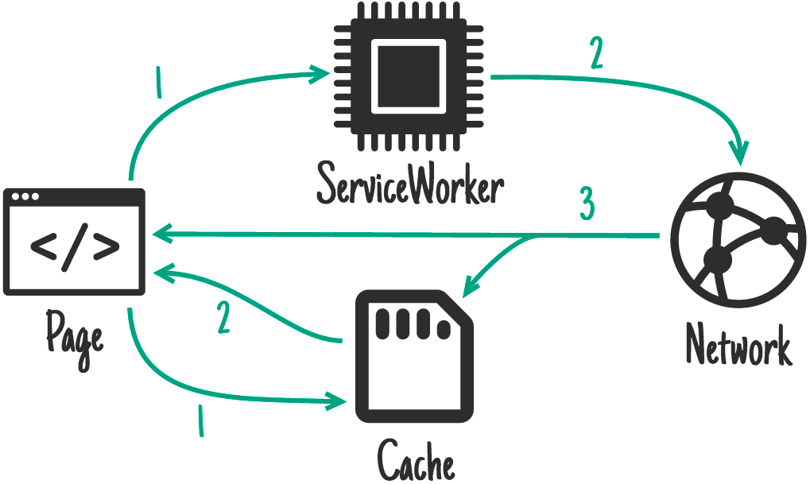
缓存获取，获取网络

Slide 20
和主线程通信
1、postMesaage
2、 BroadcastChannel
3、messageChannel
Notes:
主线程和sw之间可以互相获取client，但是无法获取到变量。
所以需要通过通信的方式来交互数据，主要的方法有这么几种
postMessage 传输的拷贝之后的数据，允许跨域传输，多对多的传输
BroadcastChannel 传输得出数据是对象的引用地址，不允许跨域，多对多
messageChannel传输得出数据是对象的引用地址，不允许跨域，1对1

Slide 21
问题
？？？
是否存在循环缓存，导致数据无法更新？
？？？
？？？
sw的waiting以及缓存，会导致开发困难？
Notes:
1、sw.js文件本身，采用http自带的缓存机制，所以不会导致循环缓存
2、
1）新改的sw，处于waiting状态，每次都要重启页面才行？
2）请求的内容更改了，但是sw已经缓存了，是否有问题

Slide 22
更新策略
1、sw本身有http缓存
2、 零客户端时更新
3、注册新sw，功能性事件等触发
4、代码强制触发
5、24小时强制更新
Notes:
逐字比对不同时才会触发更新算法
功能性事件主要是push, sync等

Slide 23
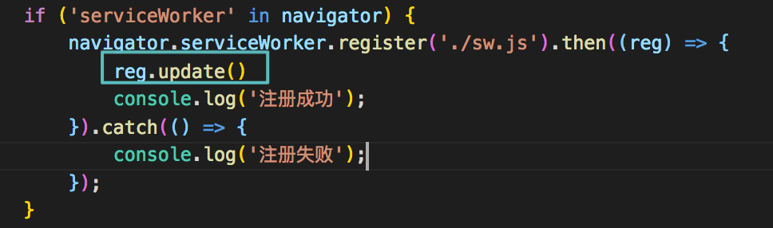
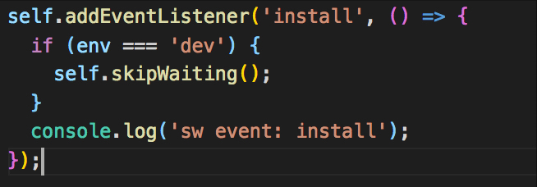
更新策略

Slide 24
调试手段
浏览器
代码
Notes:
1、注册的时候update
2、Install的时候跳过waiting
3、24小时自动更新一次
如何的debuggr
application
chrome://serviceworker-internals/
chrome://inspect/#service-workers

Slide 25
用途
SW <<< PWA???

Slide 26
其他用途
1、mock数据
2、无后端实现history API路由
3、模板脚本编译，页面渲染
4、跨页面共享数据
5、消息推送，后台数据同步
6、功能增强，性能强化
Notes:
2、考虑兼容性问题，可以在管理后台使用
3、less文件，ts文件，比原始文件小很多
5、功能增强，类似nodejs做中间层，graphQl的实现，请求合并，预取资源等等

Slide 27
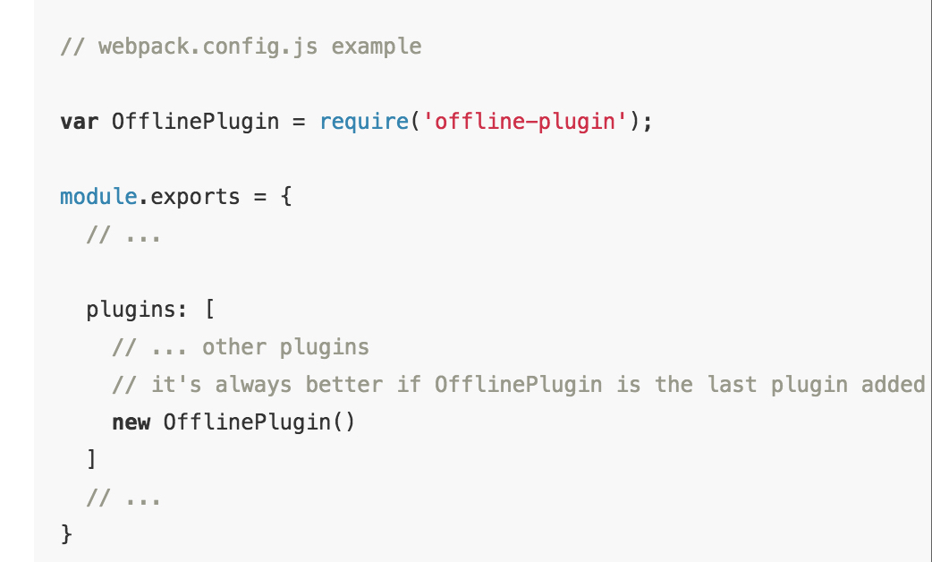
使用成本
import * as OfflinePluginRuntime from 'offline-plugin/runtime'; OfflinePluginRuntime.install();
Notes:
渐进式，移植成本 比较的低
自动生成和更新Service-worker.js文件和自动为SW添加缓存资源列表

Slide 28
THANK
YOU

